Slide 1



Slide 2
Metodologia
Lançamento
Novo Ciclo do Plano Paraná Cooperativo
Formulação
da estratégia
Desdobramento
estratégico
Execução e
acompanhamento
1.
2.
3.
4.
Tema:
PRC200 - Desenvolvimento sustentável do cooperativismo paranaense
Alicerces
Pilares
Objetivos
Resultados
Mapa Estratégico
Iniciativas estratégicas
Oportunidades
Identificação e seleção dos projetos
Elaboração dos projetos
Plano de ação e monitoramento
Plano de comunicação
Gestão de indicadores
jul/20
ago/20 a abr/21
abr/21 a ago/21
a partir de set/21

Slide 3

Principais temas estratégicos
Entrevistas com os presidentes e executivos
Agropecuário
Crédito

Slide 4

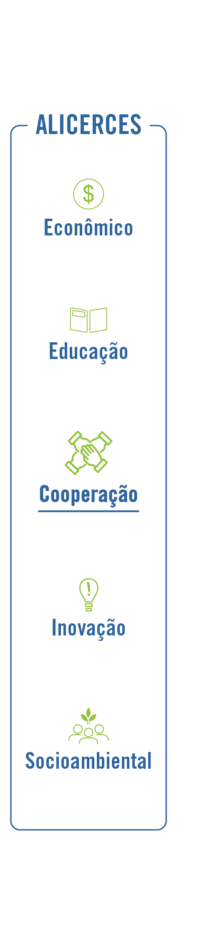
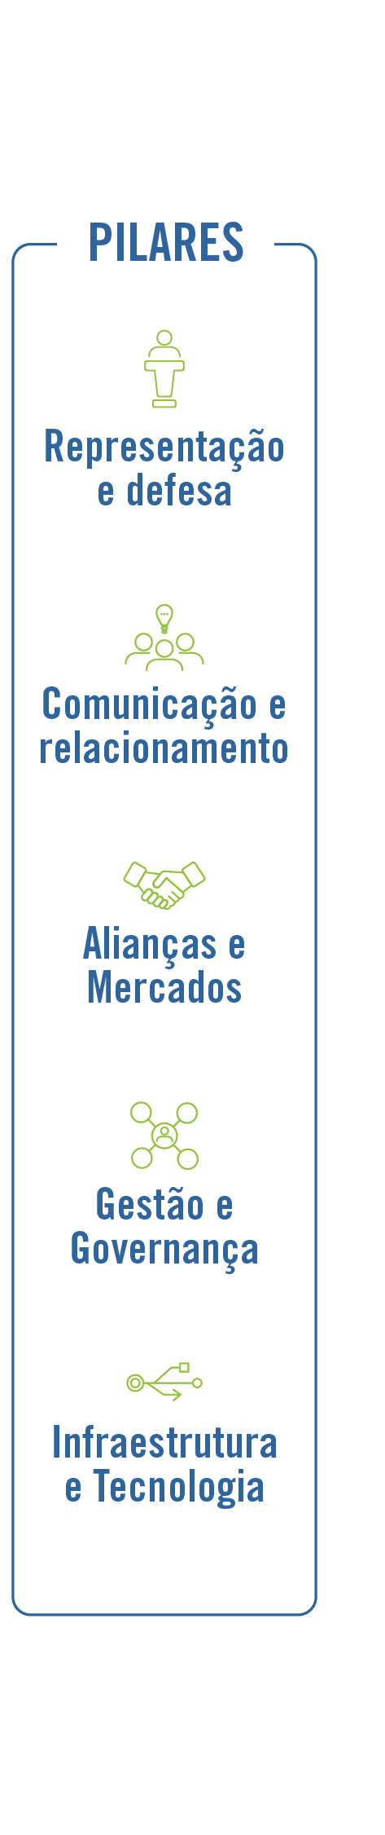

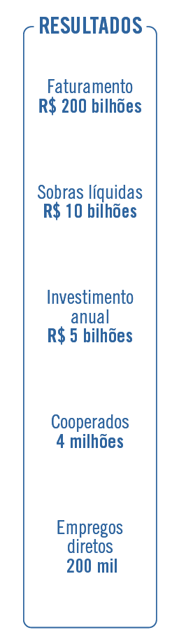



1.
Representação
institucional
2.
Desenvolvimento
econômico e
financeiro
3.
Gestão tributária e
ato cooperativo
4.
Mercados:
Qualidade, Sanidade e Competitividade
5.
Investimentos
em logística
6.
Alianças
estratégicas
7.
Ação entre
ramos cooperativos
8.
Desenvolvimento
profissional
e cooperativo
9.
Programa
de inovação
10.
Compartilhamento
de TI
11.
Conectividade
12.
Geração e fornecimento
de energia
13.
Excelência na
governança e gestão
14.
Certificação de
cooperativas
(ESG+Coop)
15.
Comunicação e
marketing
16.
Relações
trabalhistas
17.
Mediação e
arbitragem
18.
Previdência
complementar
19.
Fomento às novas
cooperativas
20.
Pesquisa
aplicada

Slide 5


14. CERTIFICAÇÃO DE COOPERATIVAS
OBJETIVO
Criar um programa de monitoramento, avaliação e certificação das cooperativas do Estado do Paraná, com foco no atendimento a requisitos ambientais, sociais de governança e desempenho
PRINCIPAIS AÇÕES
Certificação dos indicadores econômicos, ambientais, sociais e governança (ESG).
Adoção de critérios por ramo de cooperativas e de atividades.
Preservar a individualidade e para uso das cooperativas.
RESULTADOS ESPERADOS
Melhorar o acesso a crédito
Fortalecimento da imagem das cooperativas
Redução dos impactos ambientais
Melhorias nas questões sociais

Slide 6
O motivo
+coop
ESG
o Sistema Ocepar, desde 1990, desenvolve ações para fortalecer as práticas de gestão, profissionalização e monitoramento por meio do programa de autogestão
oportunidade de aliar a geração de valor econômico às questões ambientais, sociais e de governança, evidenciando a responsabilidade e o comprometimento com as partes interessadas no contexto cooperativista

Slide 7
Premissas
Atendimento às exigências de mercado
Modelo aderente ao cooperativismo
Preparar as cooperativas para a certificação
Projeto 14: CERTIFICAÇÃO DE COOPERATIVAS
Preservar a individualidade das cooperativas
Transferência do conhecimento
Confidencialidade dos dados e informações das cooperativas

Slide 8







Benefícios estratégicos
Fortalece a imagem
da cooperativa
Melhora o desempenho financeiro
Projeto 14: CERTIFICAÇÃO DE COOPERATIVAS
Aumenta a confiança
do consumidor
Reduz custos
e desperdícios
Assegura
transparência
Aprimora a gestão de risco
Engaja e retém
talentos

Slide 9

Arquitetura do projeto
Estruturação
Diagnóstico em
ESG
Programa de Formação e Mentoria em ESG
Manual das práticas ESG
Central de Informação ESG
Certificação ESG
Metodologia do PRC200
Equipe técnica (Sistema Ocepar)
Definição do grupo de trabalho (cooperativas)
Contratação de empresa especializada
Avaliar os indicadores da metodologia GRI
Elaborar e validar instrumento de avaliação das práticas de ESG
Realizar diagnóstico das práticas de ESG
Consolidar os resultados ESG do cooperativismo
Módulos:
O papel da alta gestão e as práticas ESG
Aspectos ambientais
Aspectos sociais
Aspectos de gestão e governança
Relatório de sustentabilidade - GRI
Estruturar guia com os cadernos GRI, traduzidos no contexto das cooperativas
Pilares
Abordagens de gestão (GRI 103)
Dimensão ambiental (GRI 300)
Dimensão social (GRI 400)
Dimensão Econômica (GRI 200)
Divulgações gerais (GRI 102)
Desenvolver ambiente virtual de integração dos dados e informação do cooperativismo paranaense
Padronização dos dados e informações divulgadas.
Estruturação do banco de dados e boas práticas em ESG
Desenvolvimento do padrão de avaliação
Definir a modelagem de pontuação com os critérios, métricas, scores e faixas de classificação (rating)
Desenvolver equipe certificadora
Testar e validar método de certificação
Reconhecimento das boas práticas em ESG

Slide 10
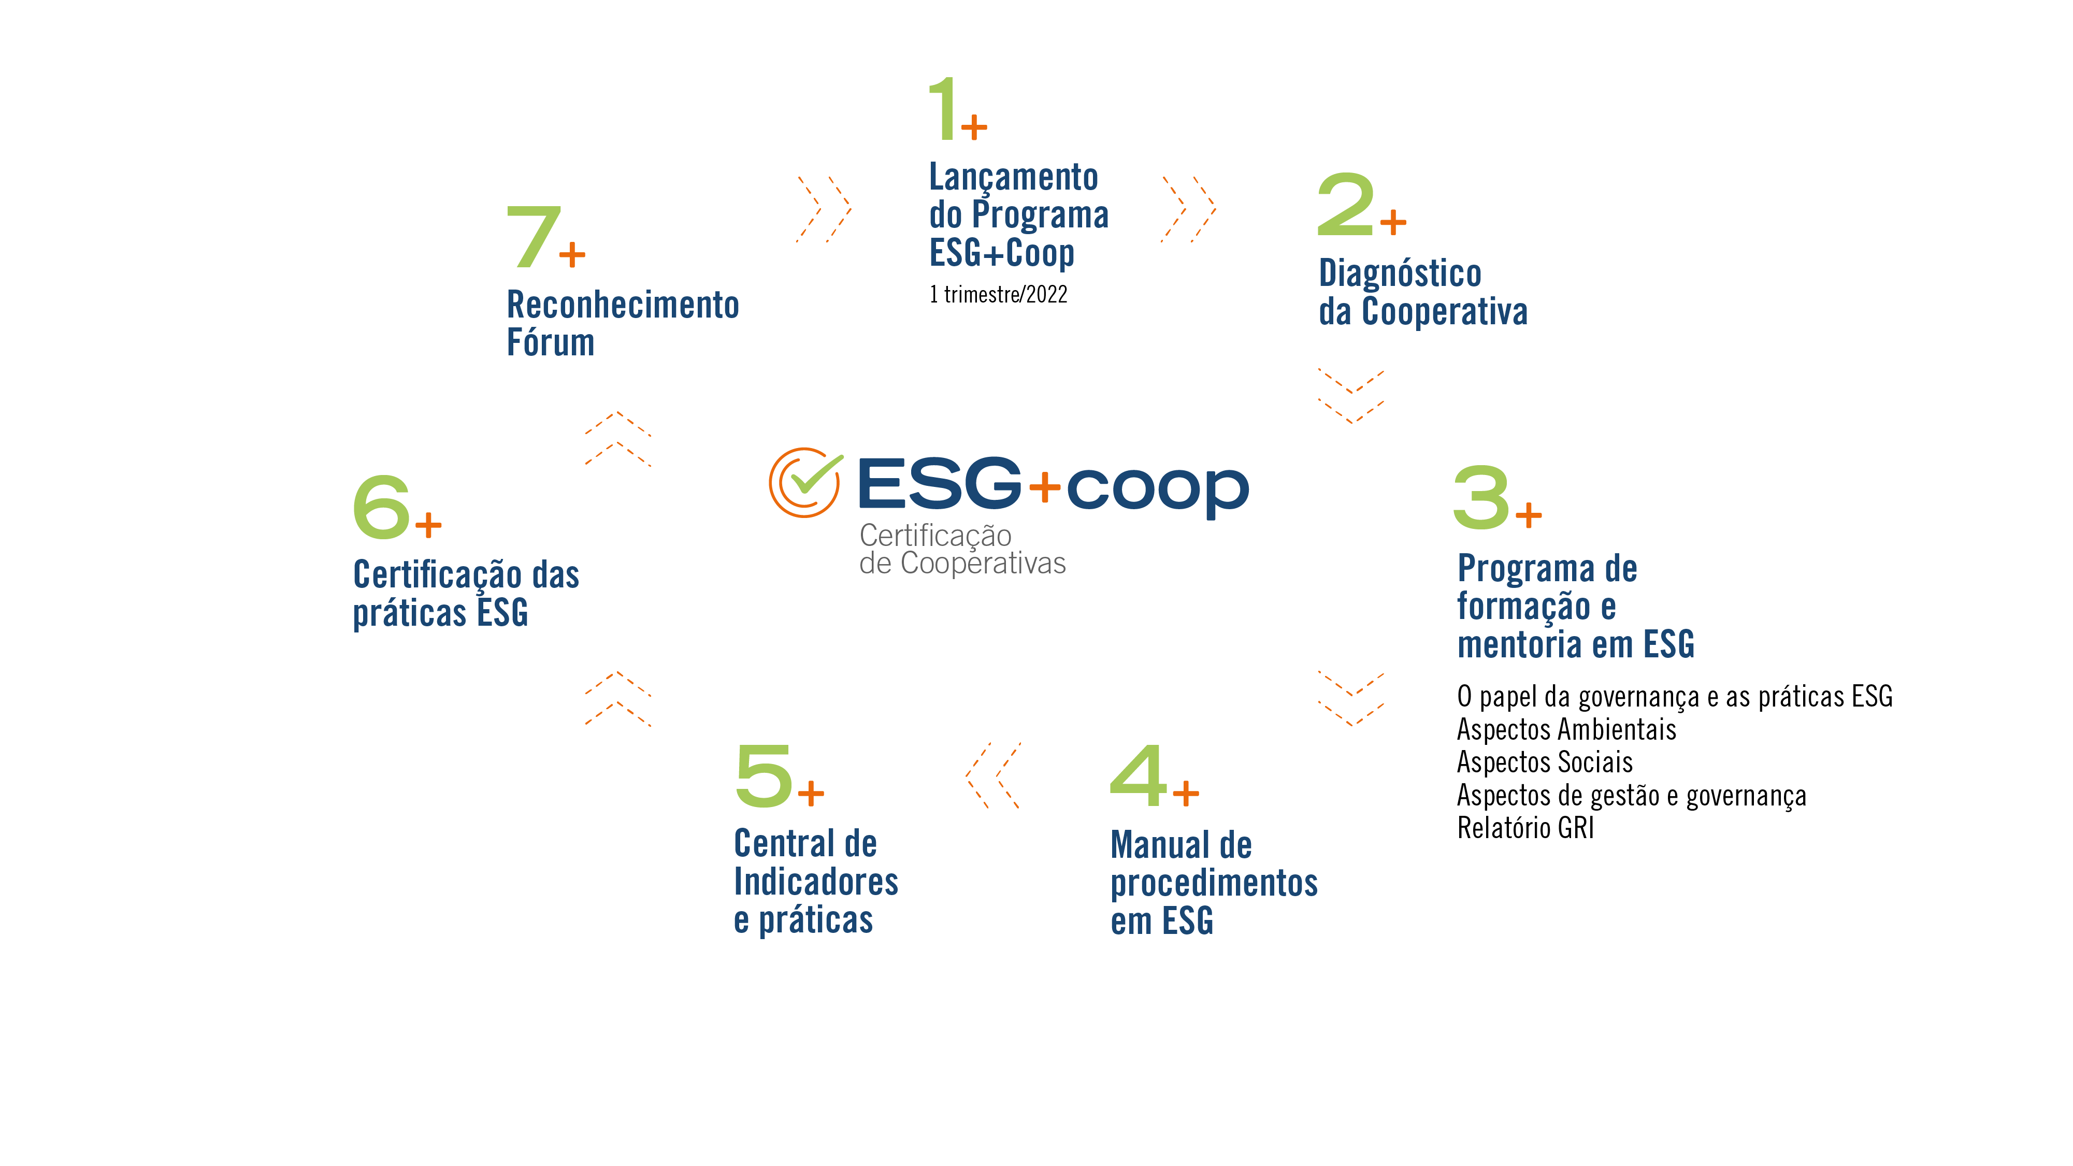
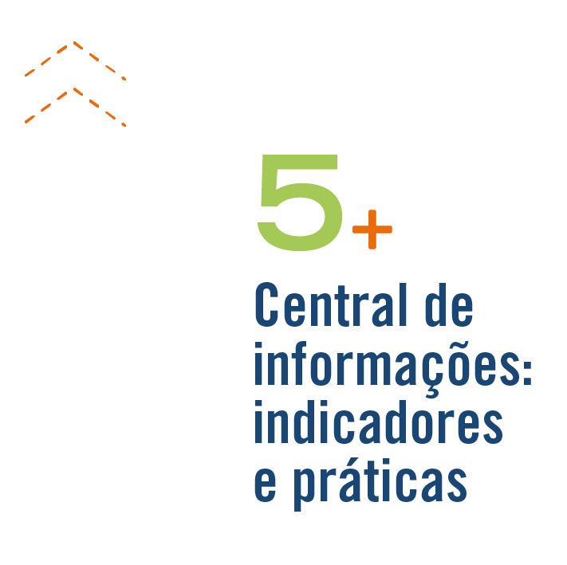
Visão sistêmica

Slide 11



Diagnóstico da maturidade organizacional em ESG
Proposta
Método de estruturação (dimensões)
Cálculo do índice ESG
Nível de maturidade
Cada dimensão de ESG é desdobrada em temas, com pesos que totalizam 100%.
Cada tema é detalhado em questões que requerem práticas ou processos de acordo com cada dimensão.
Para cada prática é elaborada uma questão com 4 opções de resposta que definirão o nível de maturidade.
governança
Avançado
Intermediário
Inicial
Básico
40%
índice ESG
ambiental
social
30%
30%

Slide 12




Exemplos de Indicadores ESG
ambiental
social
governança
coop
Eficiência das fontes energéticas
Riscos e mudanças climáticas
Uso racional de água
Biodiversidade
Reflorestamento
Gestão de resíduos
Impactos ambientais
Políticas de desmatamento
Logística reserva
Reduzir ou eliminar a poluição do ar e da água
Estratégias de reciclagem
Direitos Humanos
Inclusão, igualdade e diversidade
Políticas de atração e retenção de funcionários
Relações de trabalho (saúde, segurança e bem estar)
Envolvimento da comunidade
Fornecedores
Clientes
Equidade de gênero
Participação em programas culturais
Capacitação e educação
Avaliar e gerenciar os riscos de compliance (antifraude e anticorrupção)
Comitês de ética, transparência, integridade e sustentabilidade
Regulamentações e políticas
Independência, equidade e diversidade nos conselhos
Transparência financeira/contábil e prestação de contas
Remuneração e diversidade dos conselhos
Indicadores da autogestão:
    Estrutura de Capital
    Quadro Laboral
    Quadro Social
    Geração de Resultados
    Legalidade
Matriz de risco (descontinuidade das operações) e de sustentabilidade
Índice de Governança
Índice de Gestão

Slide 13
Etapas do projeto
1ª
  Realizar diagnóstico do nível de maturidade das práticas de ESG nas dimensões ambiental, social e governança
etapa
2ª
  Estruturar um programa de formação aplicada para implantação das práticas de ESG (ambiental, social e governança).
etapa
3ª
  Elaborar manual orientativo ESG para integração das práticas de acordo com padrão de mercado para as cooperativas
etapa

Slide 14
Etapas do projeto
4ª
  Organizar e padronizar os dados e indicadores de ESG na central de indicadores
etapa
5ª
  Desenvolver método de avaliação e certificação de cooperativas considerando a geração de valor econômico aliada às questões de ESG
etapa

Slide 15

Próximos passos
Realizar 2ª Reunião do Grupo Técnico: 25/03/22 às 14h
Enviar proposta do instrumento de avaliação das práticas de ESG para avaliação e considerações do Grupo Técnico: 28/03/22
Devolutiva do instrumento pelo Grupo Técnico até o dia 08/04/22
Rodar piloto do diagnóstico até o dia 20/04/22
Homologar o instrumento na 3ª Reunião do GT, 28/04/22
Disponibilizar sistema de pesquisa até o dia 06/05/22
  Período da pesquisa de 09 a 31/05/22
Apresentar os resultados do diagnóstico na 4ª Reunião do GT, 21/06/22

Slide 16
Participação das cooperativas

